Slide 1
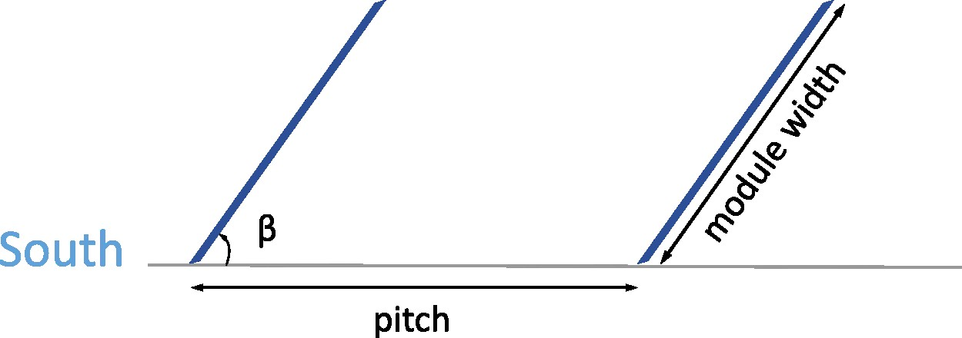
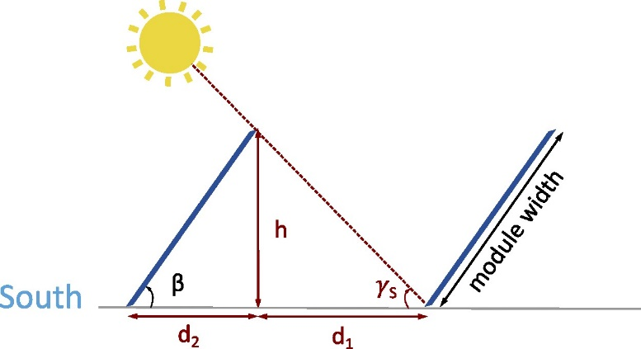










$$L$$
$$L$$
$$h$$
$$γ_{s}$$
$$β$$
$$β$$
$$a$$
$$b$$
$$d_{pitch}$$
$$d_{pitch}$$

